Slide 1
el aborto
Generado con AI por IliaGPT

Slide 2
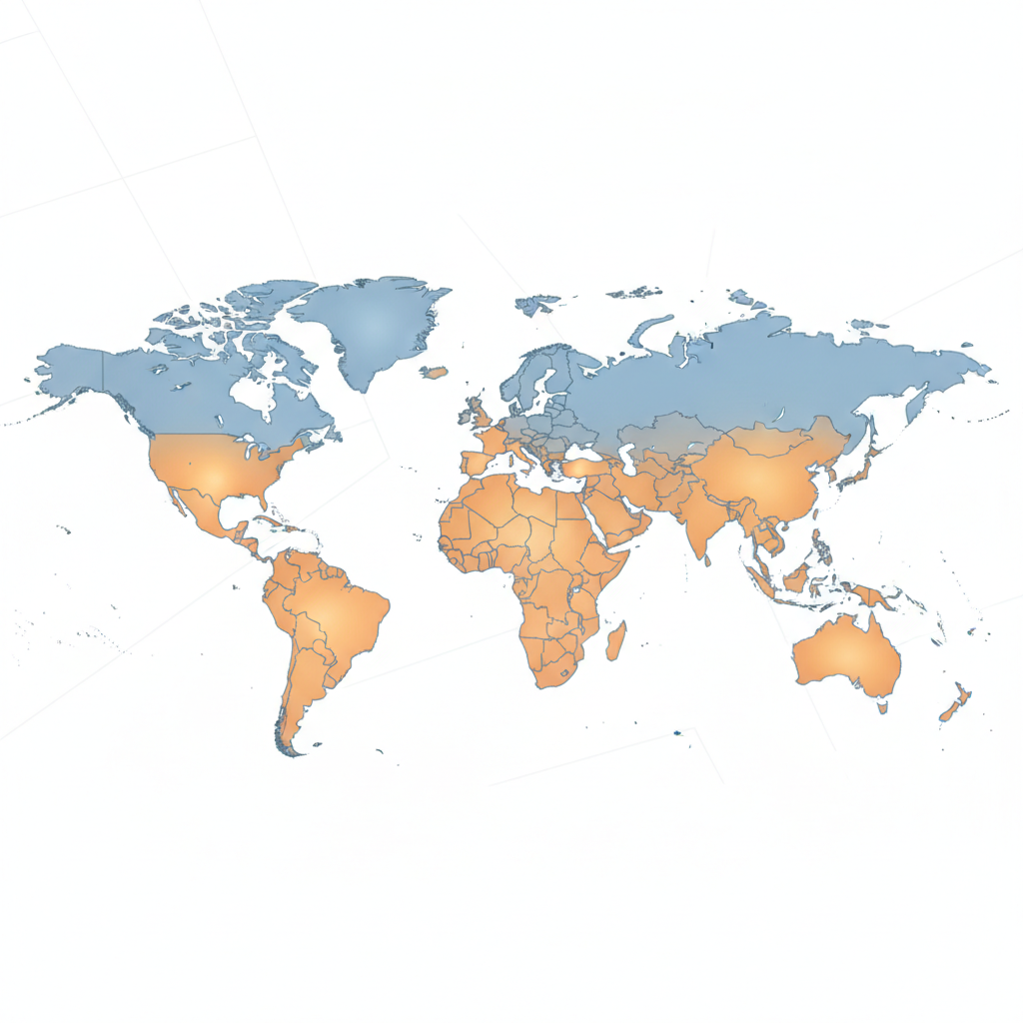
Aborto: Un Debate Global
El aborto es un tema de discusión en todo el mundo.
Las leyes varían según países y culturas.
Impacta derechos humanos, salud y ética.
2

Slide 3

Contexto Histórico del Aborto
Prácticas de aborto datan de civilizaciones antiguas.
En el siglo XX, se intensificó el debate legal.
Movimientos feministas impulsaron cambios en políticas.
3

Slide 4

Perspectivas Legales Actuales
Algunos países permiten el aborto sin restricciones.
Otros lo prohíben o limitan severamente.
Las leyes reflejan valores culturales y religiosos.
4

Slide 5
Impacto en la Salud Pública
Abortos inseguros causan miles de muertes anuales.
Acceso a servicios seguros reduce riesgos maternos.
La educación sexual es clave para la prevención.
5

Slide 6
Dilemas Éticos y Sociales
Choque entre derechos de la mujer y del feto.
Influencia de religión y moral en opiniones.
Estigma social afecta decisiones personales.
6

Slide 7
Datos Clave del Aborto
1 de cada 4 mujeres ha tenido un aborto.
56 millones de abortos anuales a nivel global.
La mayoría ocurre en países en desarrollo.
7

Slide 8
Hacia un Futuro Equitativo
Promover acceso a salud reproductiva es esencial.
Reducir estigma fomenta diálogo abierto.
Políticas basadas en evidencia benefician a todos.
8

